Slide 1
Sistemas de Inteligencia Artificial
Cristian Pereyra – Esteban Pintos – Matías De Santi

Slide 2
Problema
Estimación de una serie temporal
Se quiere estimar
No se sabe la cantidad de parámetros de la función

Slide 3
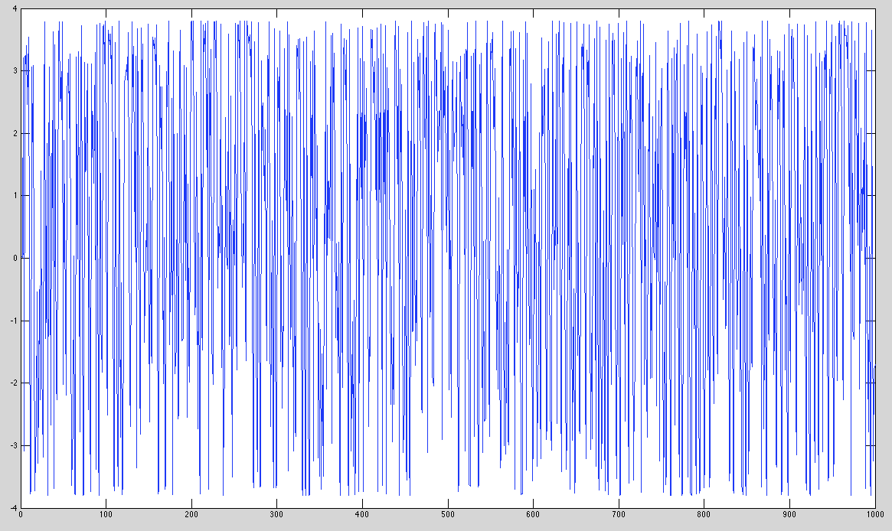
Gráfico de la serie

